Slide 1
Projet Scientifique
SmartPatate
Groupe 13 : Oktay CANKAYA, Alexandre HALTER, Arthur WOLFF

Slide 2
INTRODUCTION
But du projet:
Réaliser deux expériences
Créer une interaction entre l’homme et l’arduino
Transformer un simple légume en interrupteur intelligent : prototype

Slide 3
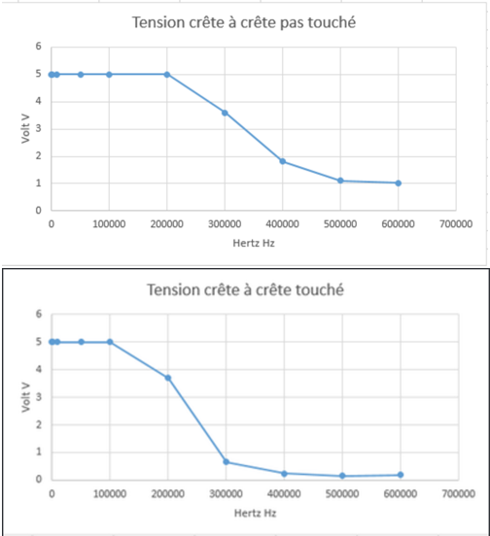
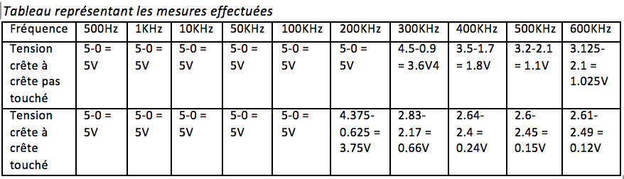
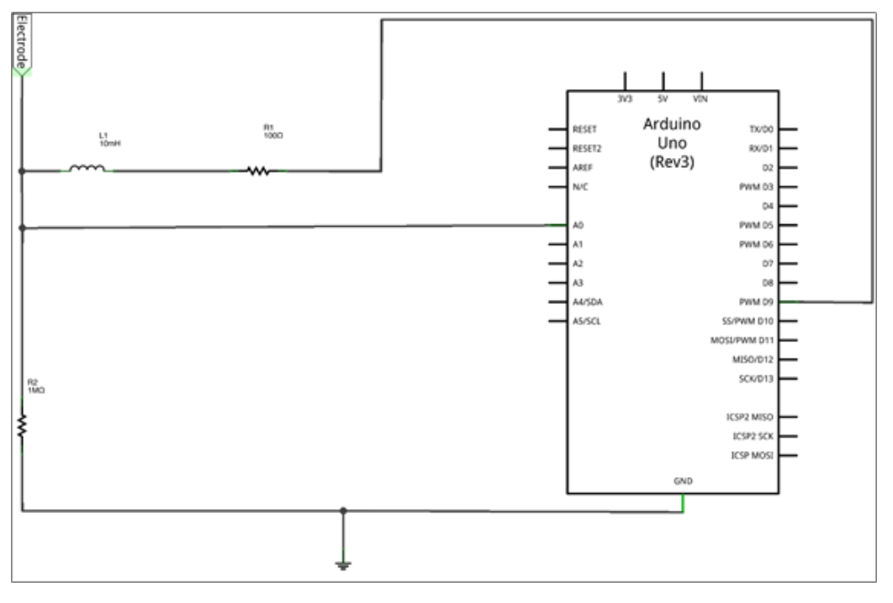
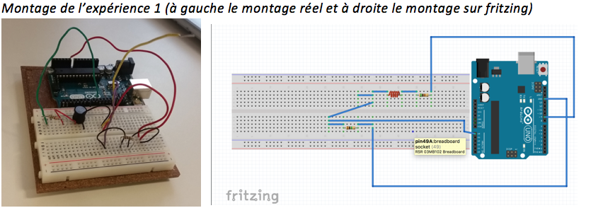
EXPERIENCE 1
But: analyser le schéma du circuit qui nous a été donné et étudier l’impact d’un contact avec l’électrode

Slide 4
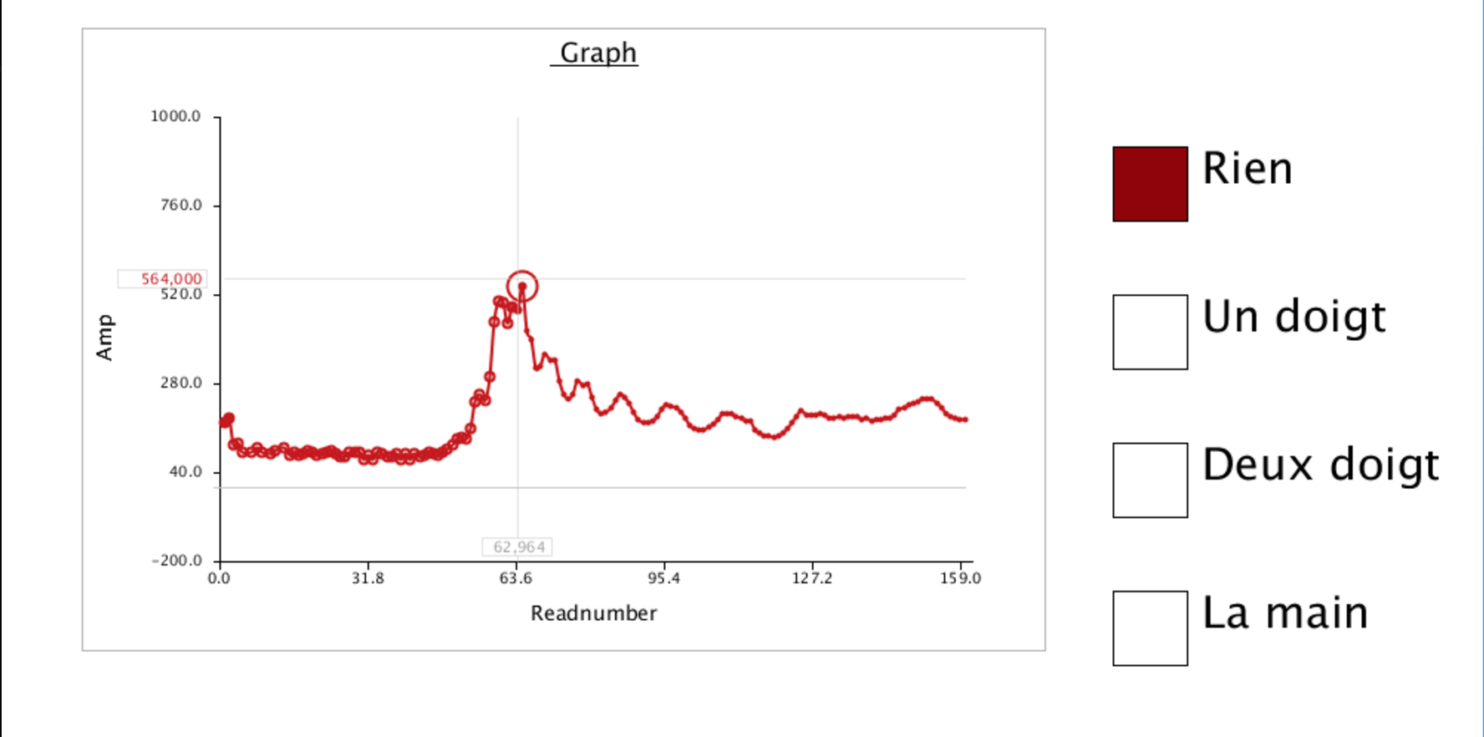
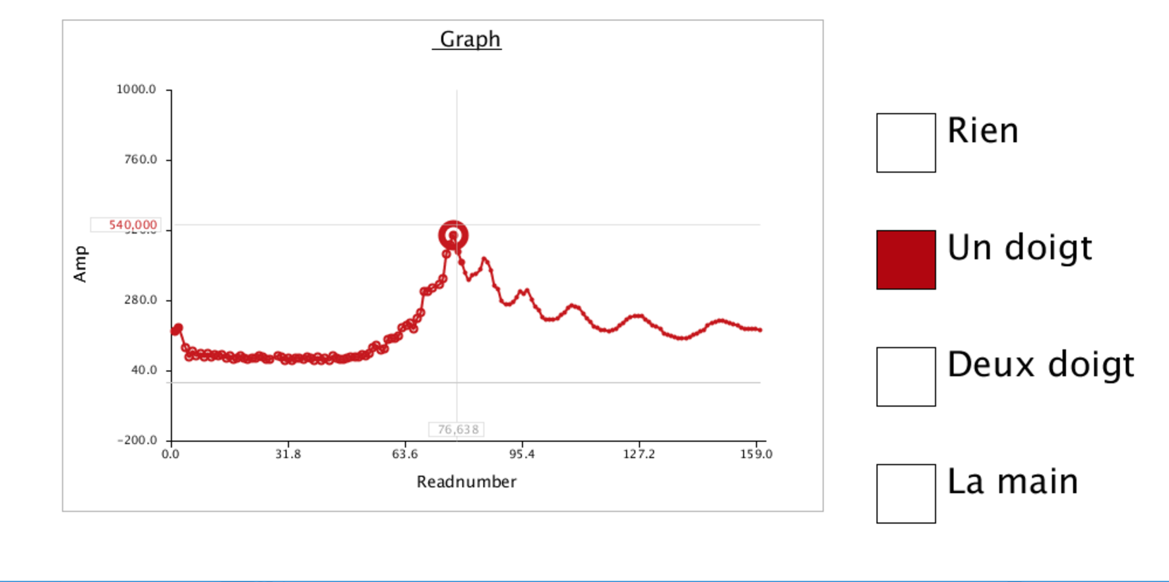
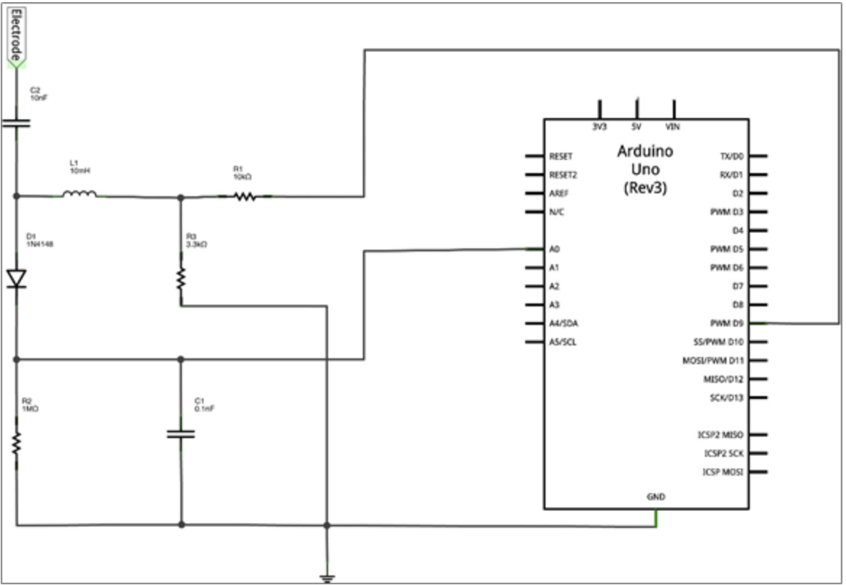
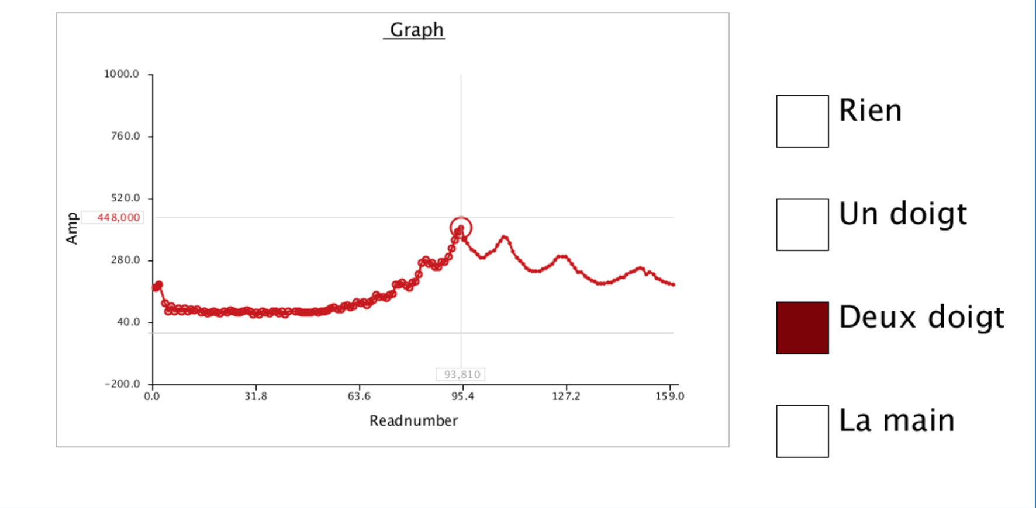
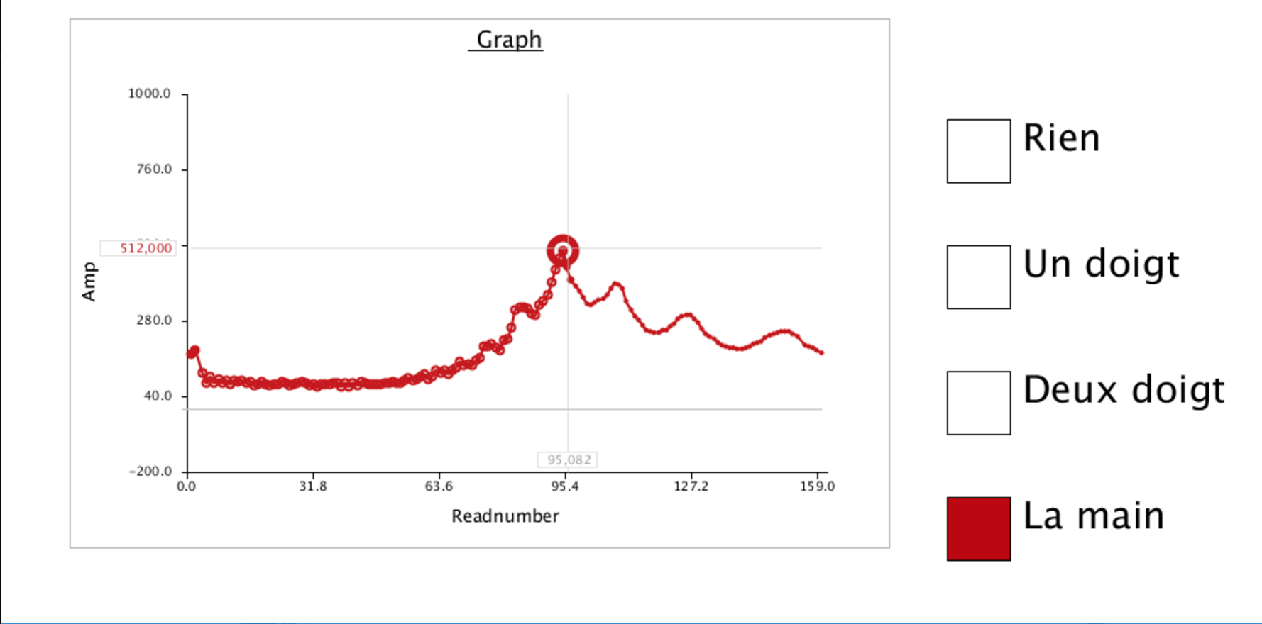
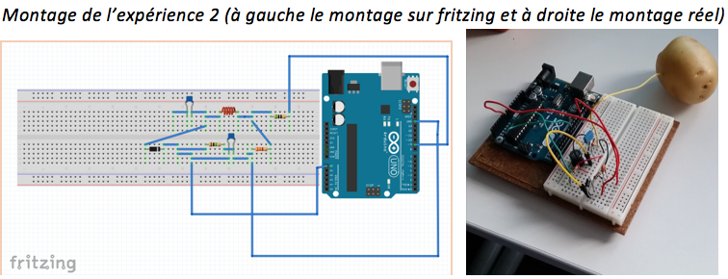
EXPERIENCE 2
But : analyser le schéma d’un nouveau circuit

Slide 5
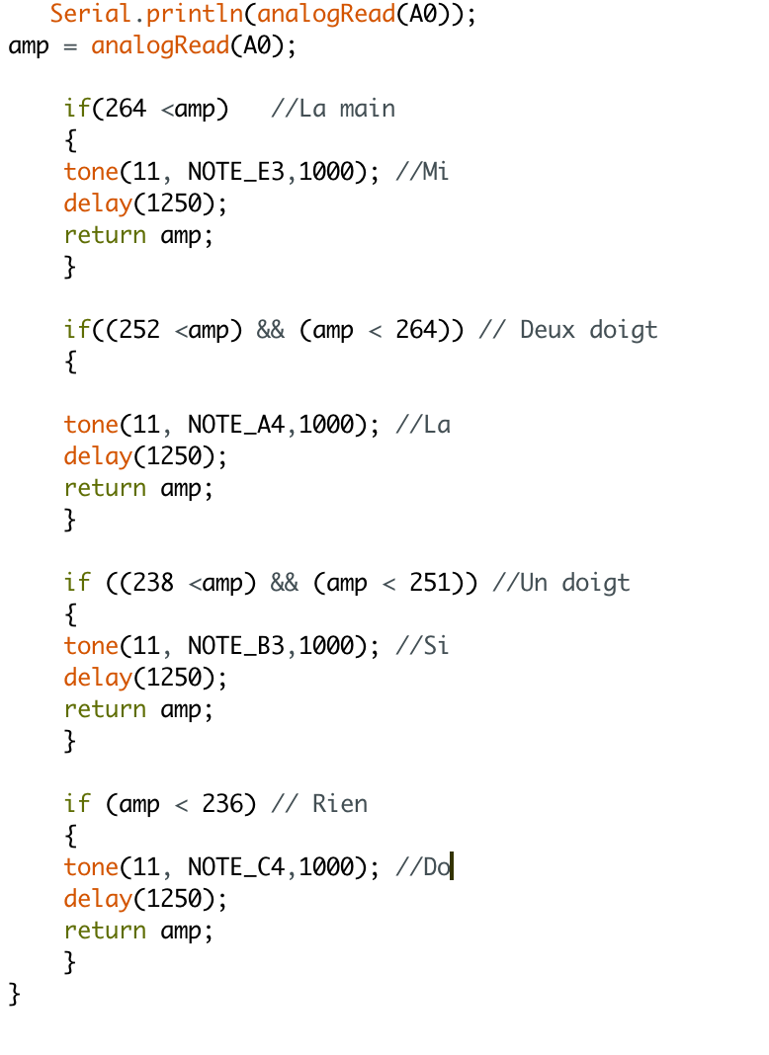
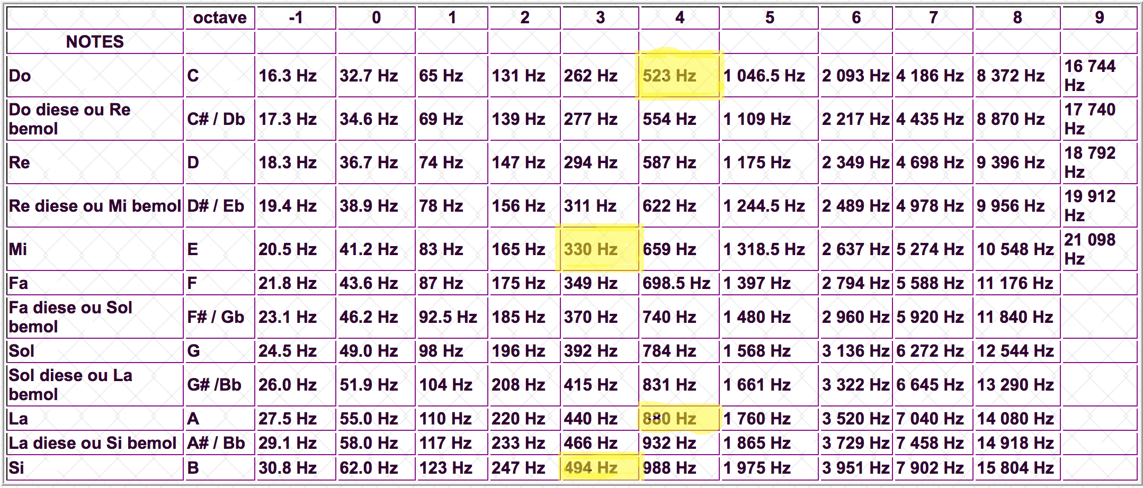
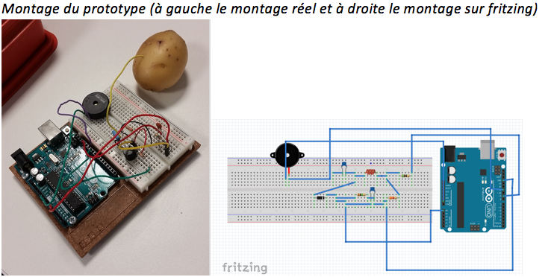
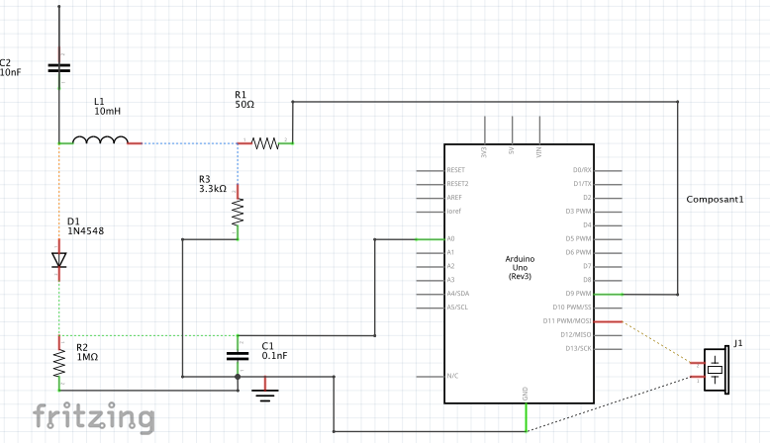
PROTOTYPE
But: programmer une patate en interrupteur intelligent

Slide 6
Nous vous remercions pour votre attention!
Oktay, Alexandre et Arthur.

